Slide 1
rekenregels
Invoegen vb. alle vier de rekenregels

Slide 2
rekenregels
haakjes wegwerken
kwadraten en wortels
vermenigvuldigen en delen
optellen en aftrekken

Slide 3
rekenregels
haakjes wegwerken
haakjes wegwerken van binnen naar buiten!
vb1. (4+5) x 3 =
9 x 3 = 27
vb2. 2 x (3 x 9 + 6) =
2 x ( 27 + 6) =
2 x 33 = 66
vb3. -(-3) = --3 = +3 = 3

Slide 4
rekenregels
mogelijke schrijfwijze:
(-3) x (-2)
-3 x -2 = 6
(-120) : (-24) =
-120 : -24 =
Eerst reken regel 1: binnen de haakjes uitrekenen
Dan regel 3: vermenigvuldigen en delen

Slide 5

rekenregels
machten en wortels
machten (kwadraten) en wortels van links naar rechts
vb1. 3² + $\sqrt{9}$ x 2³ =
9 + 3 x 8 =
9 + 24 = 33
vb2. $\sqrt{16}$ x 3² =
4 x 9 = 36

Slide 6
rekenregels
vermenigvuldigen en delen
vermenigvuldigen en delen van links naar rechts
FOUT: Meneer van Dalen wacht op antwoord
vbf. 40 : 4 x 2 =
40 : 8 =
vb1. 40 : 4 x 2
10 x 2 = 20
vb2. 3 x 4 : 6 x 6 : 4 x 3 =

Slide 7
rekenregels
vb2. 3 x 4 : 6 x 6 : 4 x 3 =
12 : 6 x 6 : 4 x 3 =
2 x 6 : 4 x 3 =
12 : 4 x 3 =
3 x 3 = 9

Slide 8
rekenregels
optellen en aftrekken
optellen en aftrekken van links naar rechts
vb1. 4 - 3 + 6 - 6 + 4 - 3 =
1 + 6 - 6 + 4 - 3 =
7 - 6 + 4 - 3 =
1 + 4 - 3 =
5 – 3 = 2

Slide 9

rekenregels
(7-5) x (2 x 3²) - $\sqrt{9}$ x 2³ =
(7-5) x (2 x 9) – $\sqrt{9}$ x 8 =
2 x 18 – 3 x 8 =
36 – 24 = 12

Slide 10
rekenregels
Samenvatting
haakjes wegwerken,
kwadraten en wortels,
vermenigvuldigen en delen,
optellen en aftrekken,
van binnen naar buiten
van links naar rechts
van links naar rechts
van links naar rechts

Slide 11
oefenen
5 x (4 + 4)
8 : 2 x 3
(10 – 7) x ( 5 + 6)
4 x 5 : 10
8 : 4 x 3 =
2 x ( 3 + 6 ) =
6 x 2 + 3 x 2 =
9 + 6 : 3 =

Slide 12
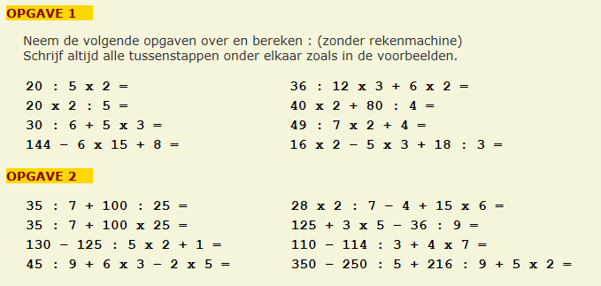
en nog meer

